Slide 1
Corporate identity
Propagace a média (np2285)
Michal Jilka

Slide 2
Struktura seminářů
Datum | Téma
23.2. | Představení a seznámení s obsahem předmětu
2.3. | Specifika sportovního marketingu, marketingová komunikace a komunikační mix
9.3. | Corporate Identity
16.3. | Mediální plánování a Public relations
23.3. | Digitální marketing ve sportovním prostředí
30.3. | PRE proces – audit, cíle, strategie a plány
6.4. | Příprava projektů
13.4. | Příprava projektů
20.4. | Prezentace projektů (nejpozdější odevzdání 16.4.)
27.4. | Prezentace projektů (nejpozdější odevzdání 23.4.)

Slide 3
Corporate identity (Vysekalová & Mikeš, 2009)

Slide 4
Corporate design (Black, 1994; Clow & Baack, 2008; Svoboda, 2009; Voráček, 2012; Vysekalová & Mikeš, 2009)
Název organizace
Logo a jeho zkratka (písmo + typografie)
Emblém nebo symbol
Uniformy a oblečení
Firemní produkty a jejich grafika
Interiér, označení budov, fanshopů
Tiskoviny
Fotografie, videa
Webové stránky, online prezentace

Slide 5
Corporate communications (Vysekalová & Mikeš, 2009)
Všechny komunikační prostředky jakožto komplex chování, kterými firma o sobě něco sděluje – komunikace s vnitřním i vnějším prostředím
Hlavním cílem je budování pozitivních dlouhodobých postojů k organizaci
Corporate culture (Vysekalová & Mikeš, 2009)
Vyjadřuje charakter organizace, celkovou atmosféru, chování pracovníků, vzorce chování, myšlení, sdílené hodnoty atd.

Slide 6
Značka vs. brand
ZNAČKA = jméno, symbol, barva, design a jejich kombinace pro takovou identifikaci výrobků nebo služeb, která je bude odlišovat od zboží a služeb konkurentů.
BRAND = nese v sobě schopnost odlišit „své“ výrobky od ostatních. Je s výrobkem/službou pevně spjatý, je jedinečný, zapamatovatelný a srozumitelný. Zákazníci jsou za „logo“ ochotni více zaplatit.

Slide 7

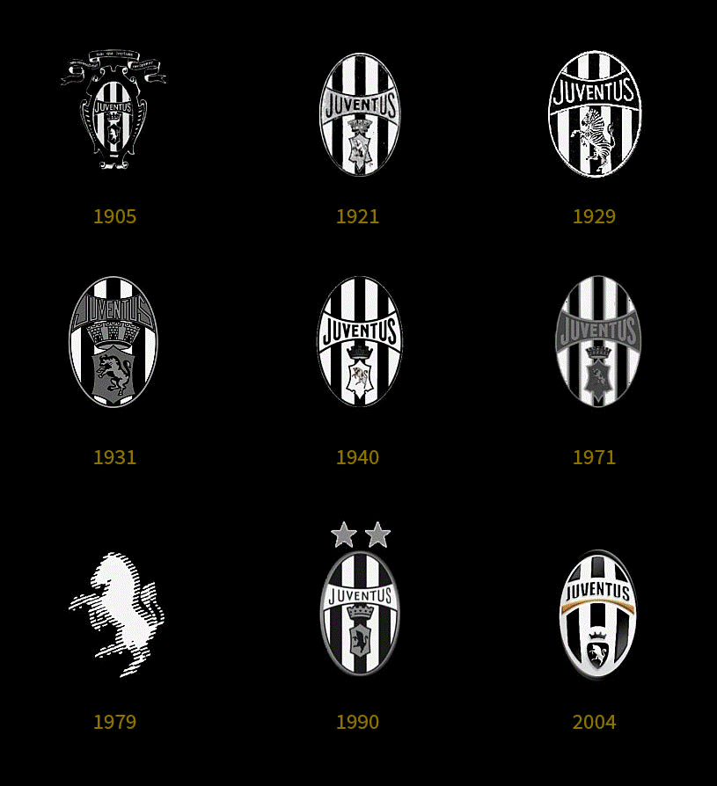
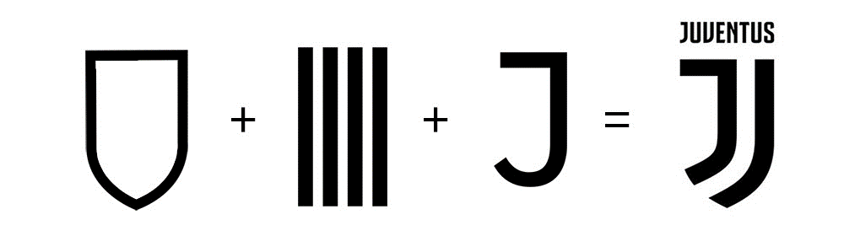

Slide 8


Slide 9
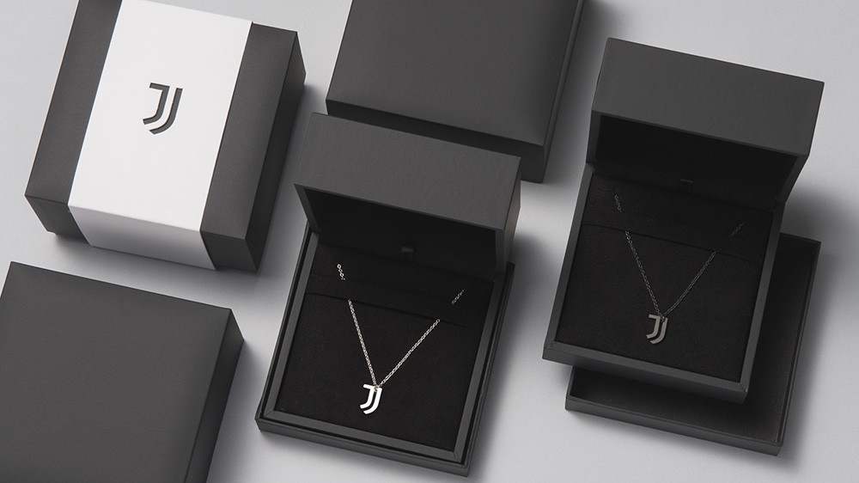
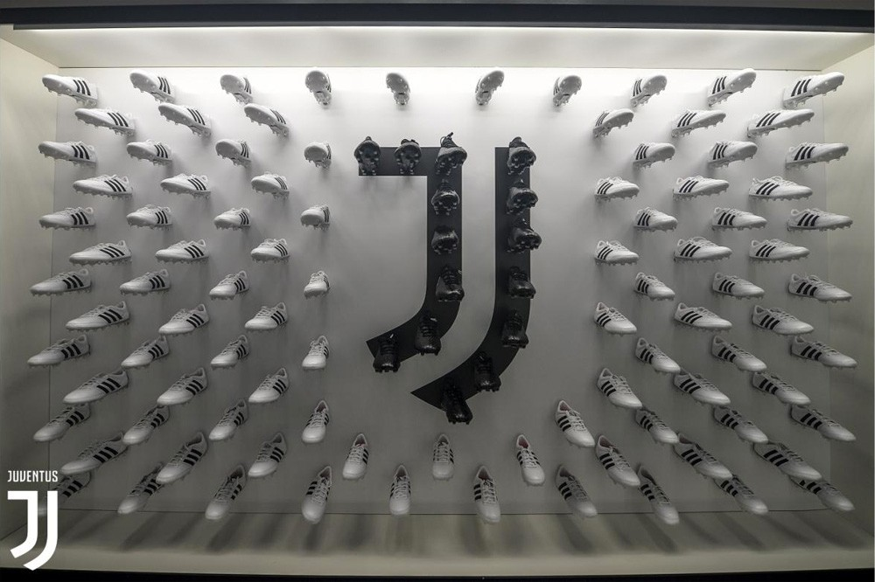
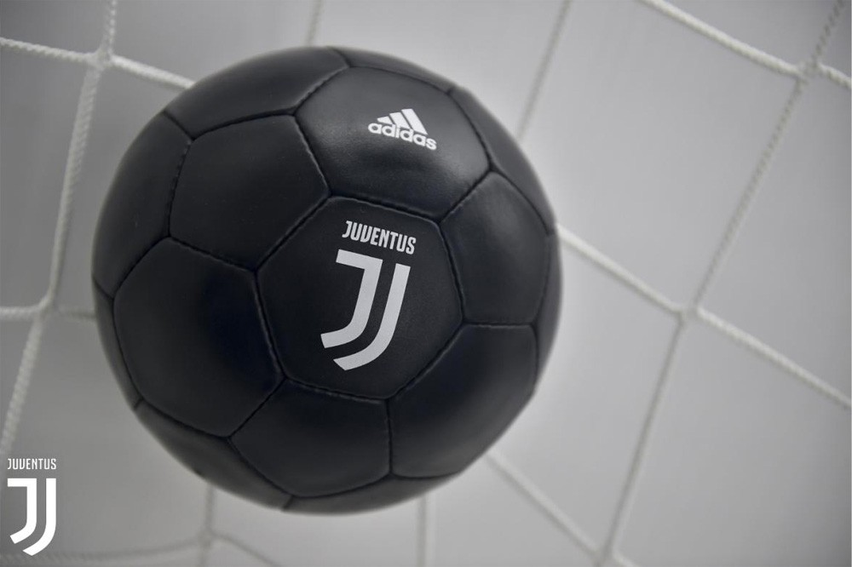
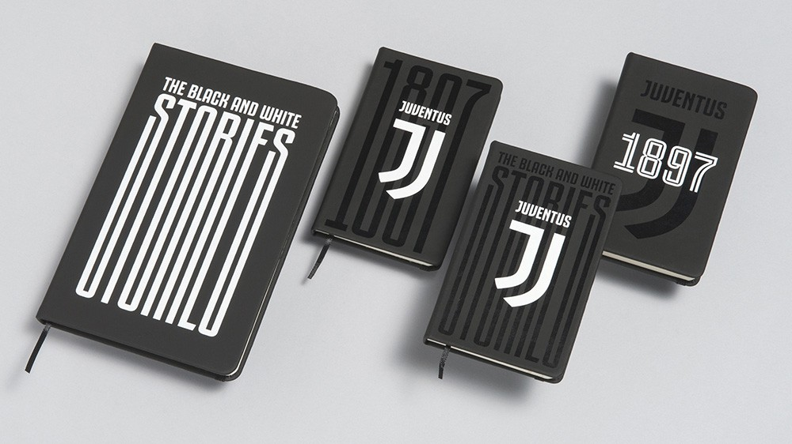

Slide 10
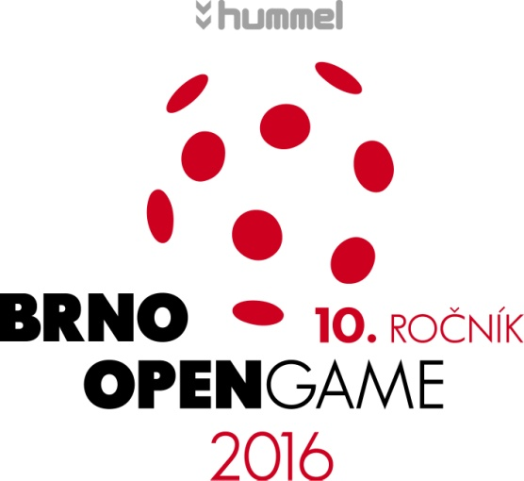

Hummel Open Game
2. největší florbalový turnaj v České republice
hraný po celém Brně – 15 hal, 17 hřišť
letos v červnu 11. ročník – všechny ročníky červnový termín
1. ročník jako Diadora Open Game, od 2. ročníku Hummel Open Game

Slide 11
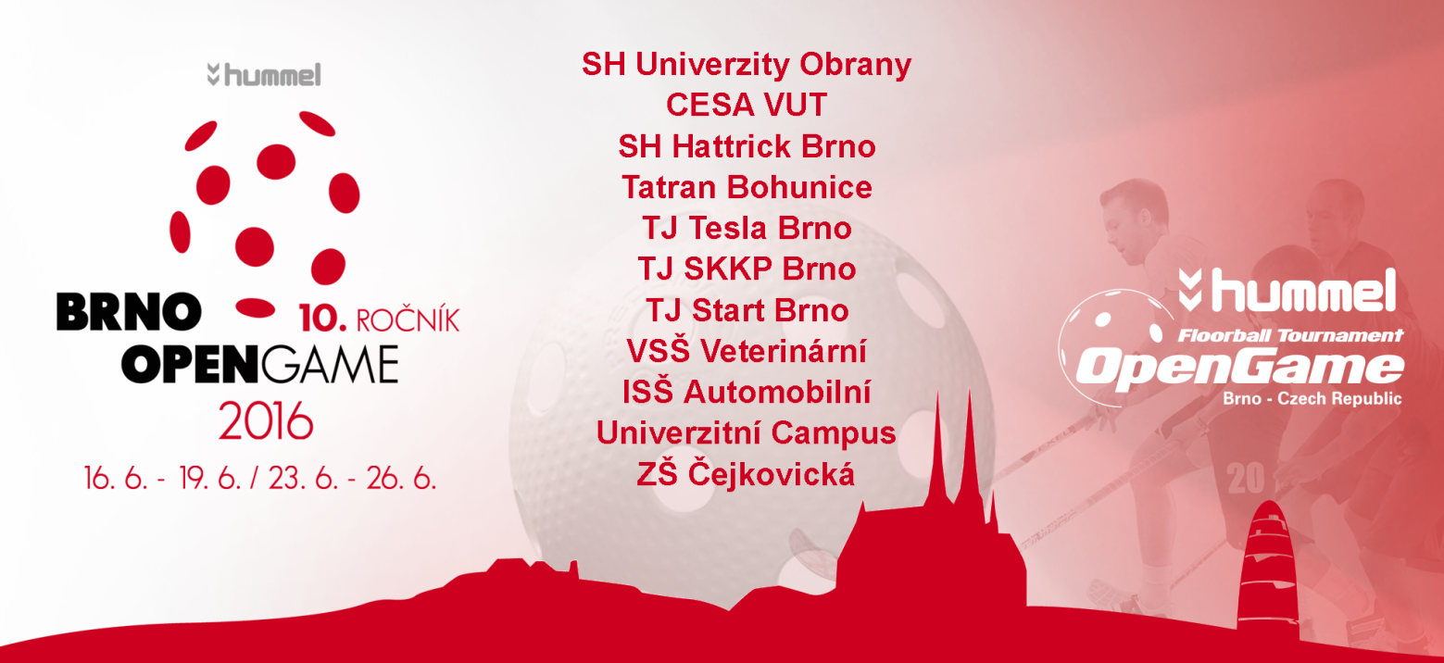
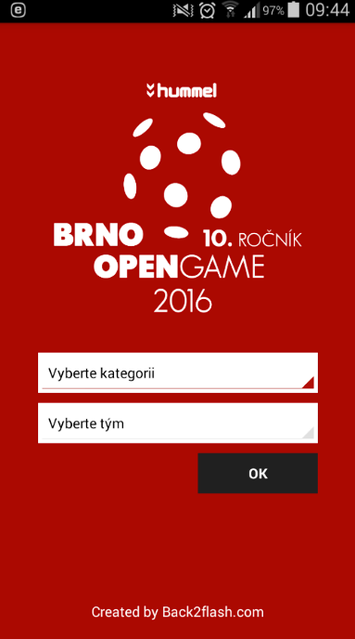
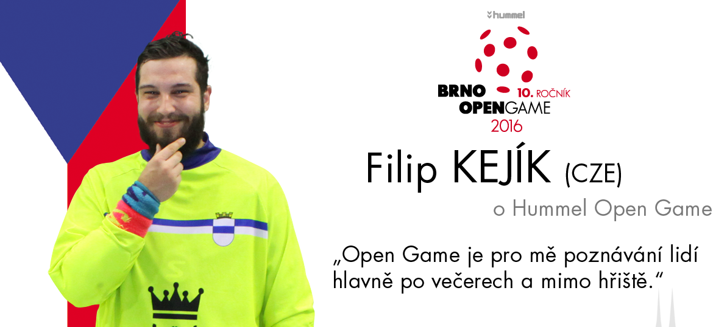


Slide 12
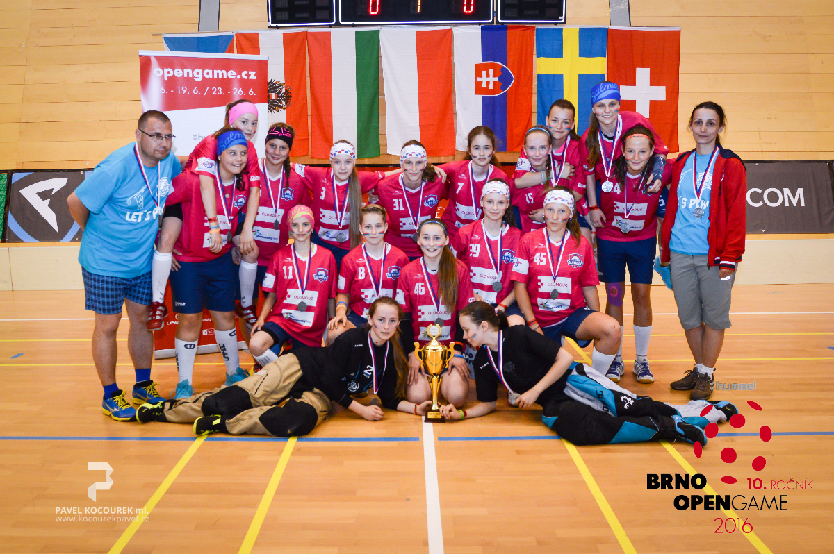
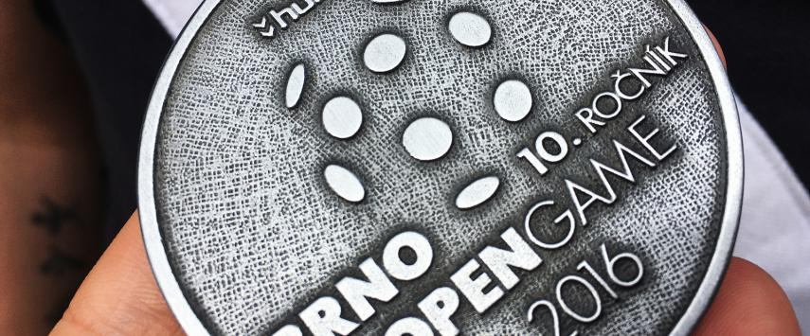

Slide 13
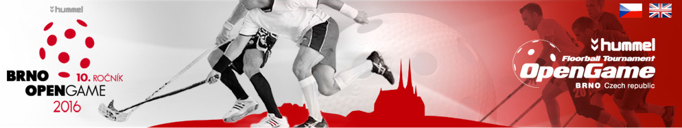
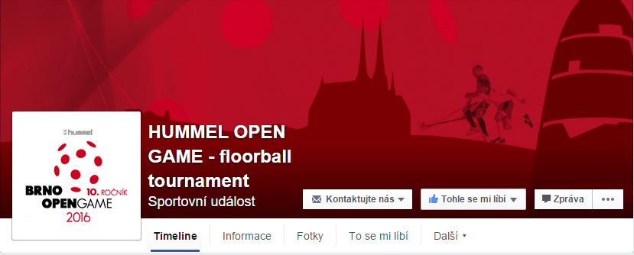

Slide 14
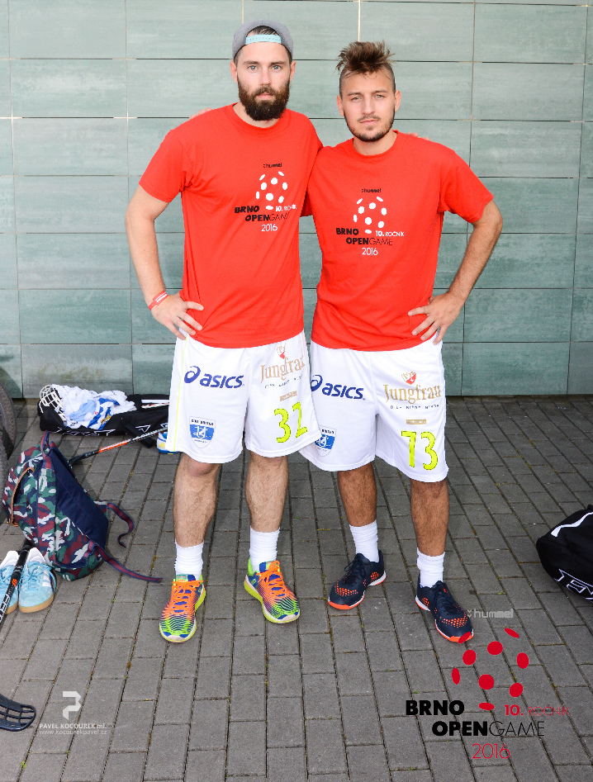
Hodnota značky Hummel Open Game z pohledu „zákazníka“
Povědomí
  Přední mládežnické týmy hrající nejvyšší soutěže.
  Týmy ze zahraničí – Švédsko, Švýcarsko, Lotyšsko, Maďarsko aj.
  Dospělý turnaj navštěvují hráči elitních superligových týmů, vč. hráčů/trenérů, kteří dříve působili v reprezentacích (Billy Nilson, Johan Von Der Pahlen, Martin Koutný, Martin Tokoš,…).
  2016 – 324 týmů, okolo 5,5 tis. hráčů + realizační týmy a fanoušci

Slide 15
Hodnota Hummel Open Game z pohledu „zákazníka“
Dodatečné služby
  Shot and Save – soutěž střelců a brankářů
  Bohatý doprovodný program – koupaliště Riviéra, Technické muzeum, Vida Park, vila Tugendhat, Jungle Park, minigolf, památky (labyrint, Stará radnice)
Kvalita
  Vnímána především hráči, trenéry a fanoušky – přímá zpětná vazba
  Kvalitní zápasy – především ve vyřazovací fázi turnaje
  Haly, pořadatelská služba, doprovodný program…

Slide 16
Hodnota Hummel Open Game z pohledu „zákazníka“
Odlišnost
  Dětský turnaj vnímán prestižněji.
  Dospělý turnaj je více o zábavě, uvolnění, setkání se s přáteli (hlavně po večerech ☺ ), odreagování před začátkem letní přípravy.
  Medaile – kvalitní odlité kovové medaile s logem turnaje (účastníky turnaje velmi ceněné)
  Foto/video soutěž
Dlouhodobá perspektiva
  11. ročník
  Každoroční nárůst počtu týmů i hráčů – vyšší důvěra

Slide 17
Úkol na teď
Zapracujte do svých projektů corporate identity
Zamyslete se nad grafickým vyjádřením klubu/organizace a využitím všech prvků spojených s corporate identity
Zapracujte hodnotu značky z pohledu zákazníka

